Slide 1

La conception de circuits imprimés
avec le logiciel Altium

Slide 2
Sommaire
Qu’est-ce qu’un circuit imprimé (PCB) ?
Pourquoi on utilise des circuits imprimés ?
Les étapes de la conception d’un circuit imprimé:
Prérequis: Installer Altium Designer
Le schéma électrique
A quoi ça ressemble ?
Conception
Réalisation dans Altium
Le PCB
A quoi ça ressemble ?
Réalisation dans Altium
Commander son PCB

Slide 3
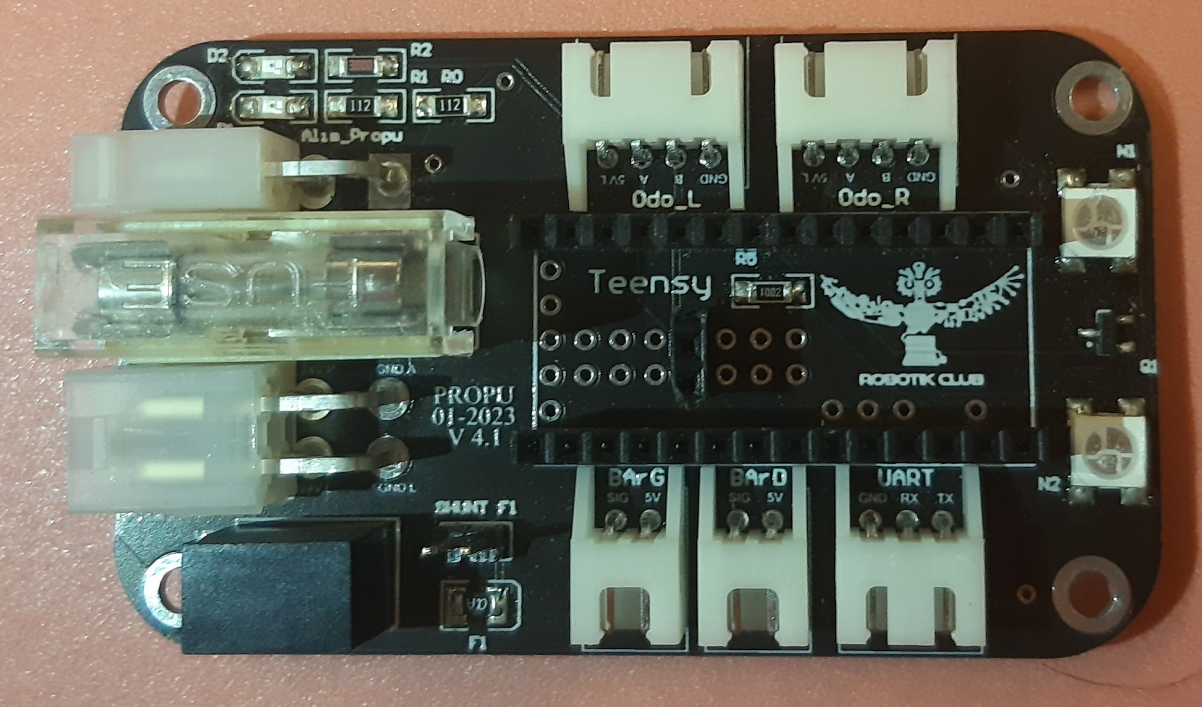
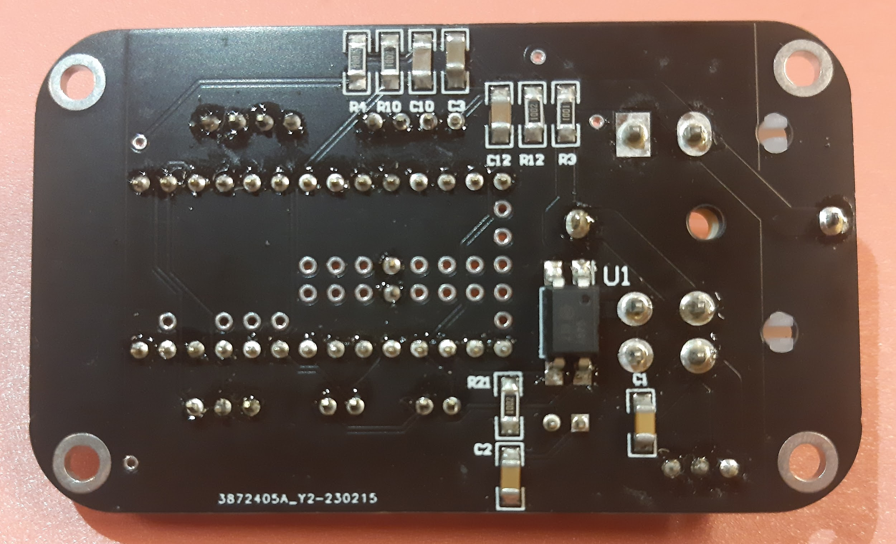
Qu’est ce qu’un circuit imprimé (PCB) ?

Slide 4
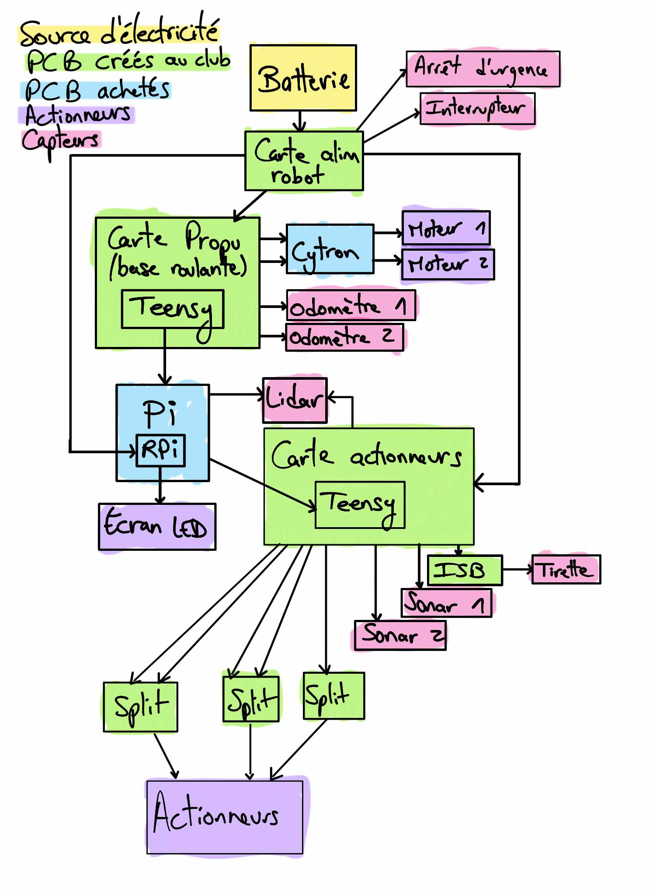
Pourquoi on utilise des circuits imprimés ?
On doit distribuer correctement l’électricité apportée par notre source (la batterie du robot)
Pour cela, on doit:
Alimenter les microcontrôleurs
Permettre à ces microcontrôleurs de commander les actionneurs du robot en les alimentant de la bonne manière et avec le timing voulu
Permettre à ces microcontrôleurs de récupérer les informations issues des capteurs du robot, qui doivent de plus être alimentés correctement
Architecture électrique type de nos robots

Slide 5
Les étapes de la conception d’un circuit imprimé

Slide 6

Prérequis : Installer Altium Designer
https://www.altium.com/education/students
Se référer au tutoriel d’installation d’Altium Designer 2024.
En cas de problème (le mail concernant la licence qui n’arrive pas par exemple), contacter le support pour les étudiants : students@altium.com (en anglais).

Slide 7
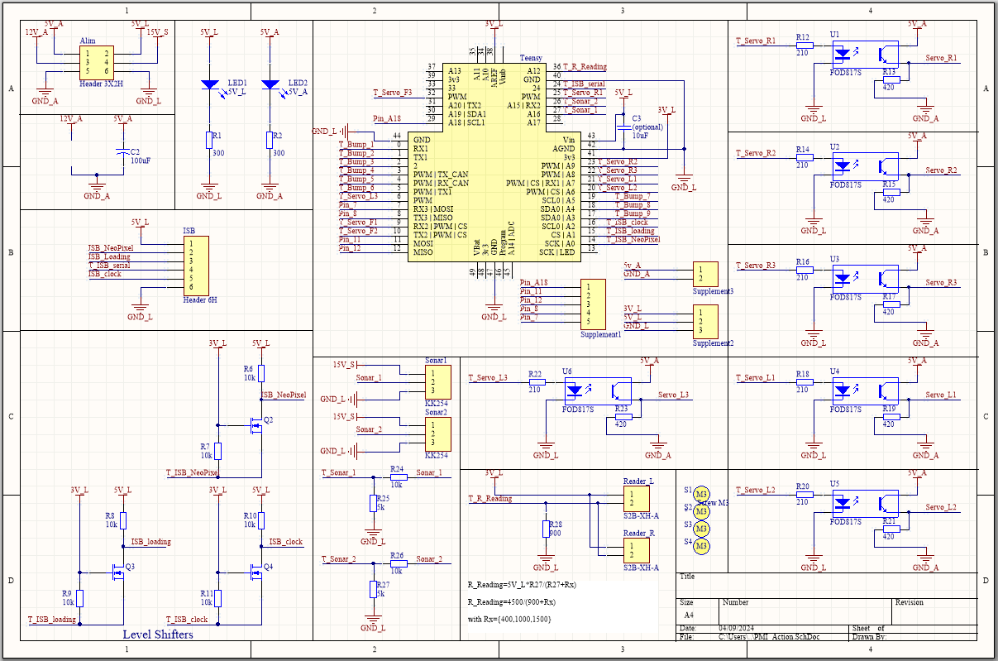
Le schéma électrique - A quoi ça ressemble ?

Slide 8
Le schéma électrique - Conception
Avec quels composants je peux réaliser ces fonctions ? Comment relier tous les composants entre eux pour que ça marche ?
Qu’est ce que je veux faire ?
Comment je peux le faire ? Avec quelles fonctions ?
Exemple
J’ai besoin de générer un créneau entre 0V et un état haut supporté par ma LED. J’ai donc besoin d’un circuit générateur de créneau et d’un circuit pour réduire une tension, en plus de la LED
Je veux faire clignoter une LED avec une pile 9V
…

Slide 9
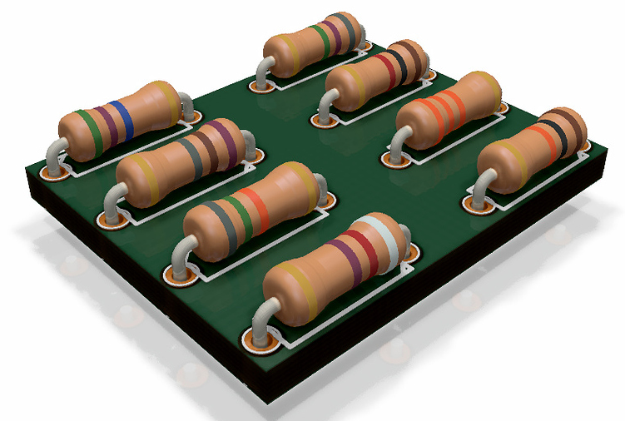
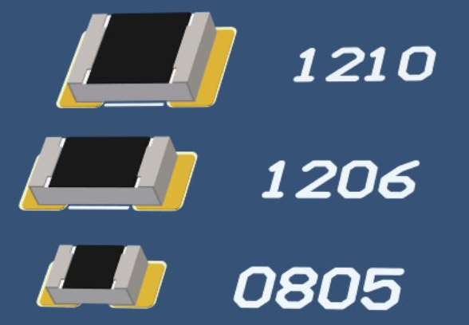
Le schéma électrique - Réalisation dans Altium
Pour chaque type de composant, on réalise les actions suivantes:
On ajoute le composant sur notre schéma
On vérifie que sa footprint correspond au composant réel que l’on veut utiliser
Si il y a plusieurs composants de ce type sur notre schéma, on le copie-colle
Si un composant possède une valeur (résistance ou capacité) on lui donne la valeur voulue
Une fois tous les composants ajoutés, on les relie entre eux en traçant des fils et en utilisant des nets:
Plutôt que de relier absolument tout ensemble, on peut donner des noms aux fils. Deux fils qui ont le même nom seront considérés comme étant le même net et donc reliés entre eux.
Il existe des nets spéciaux pour matérialiser la/les masse(s) et la/les alimentation(s)
Quelques bonnes pratiques additionnelles:
Donner des noms explicites et pratiques aux composants
Séparer les différentes fonctions dans le schéma par des traits pour faire des blocs
Ajouter des commentaires pour décrire ces fonctions
S’inspirer du travail des années précédentes

Slide 10
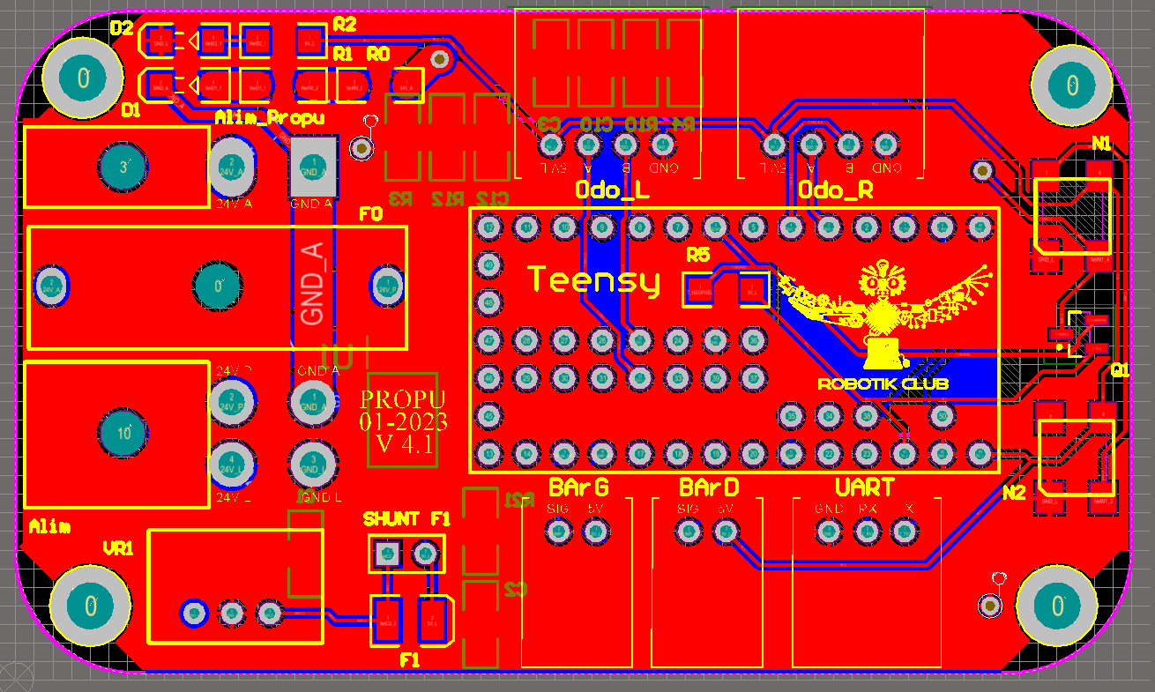
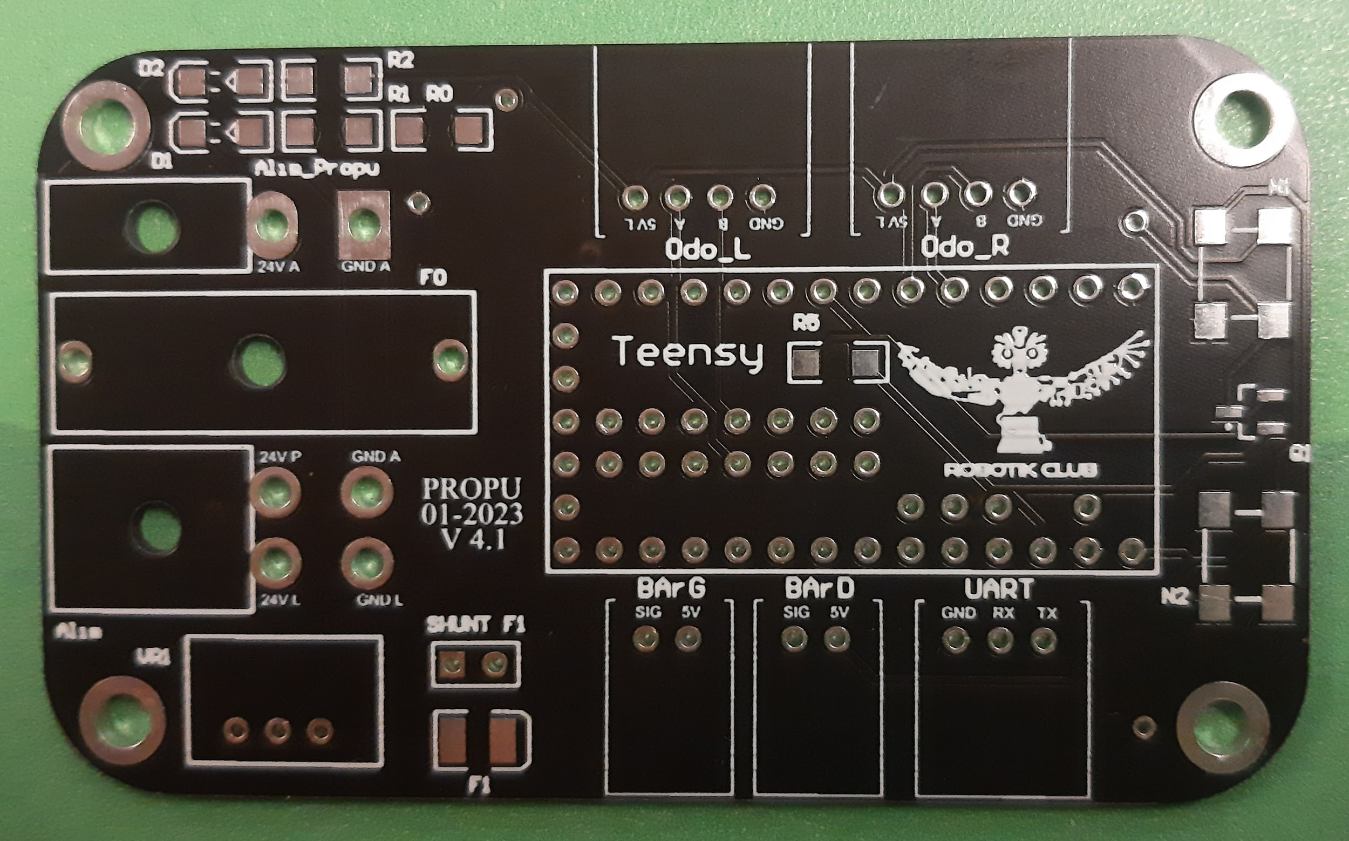
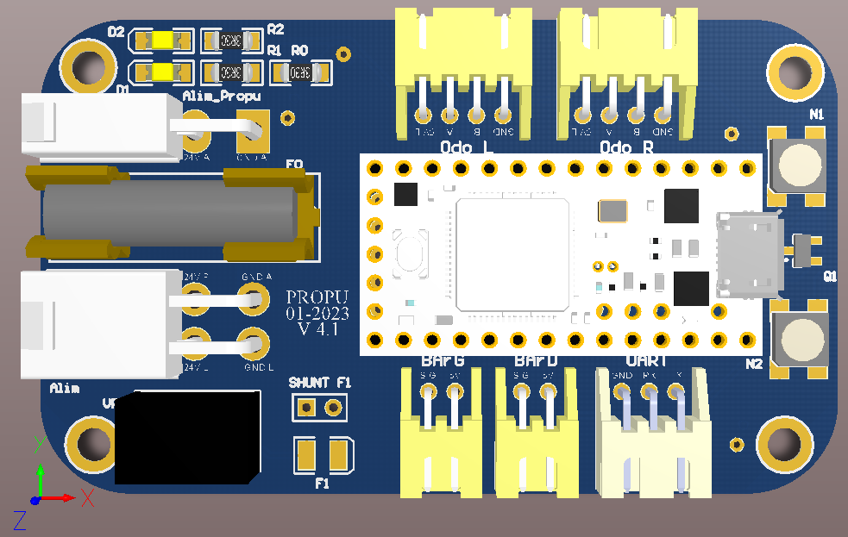
Le PCB - A quoi ça ressemble ?

Slide 11
Le PCB - Réalisation dans Altium (1)
Les grandes étapes de la réalisation d’un PCB:
Importation de tous les composants du schéma électrique réalisé précédemment
Détermination de la taille/forme du PCB
Placement des composants sur le PCB
Routage des composants (on les relie entre eux)
Génération d’un plan de masse
Ajout des trous de vis
Ajout de texte : nom, version, année de la carte - légende pour les connecteurs - logo
Vérification du PCB

Slide 12
Le PCB - Réalisation dans Altium (2)
Règles et conseil du placement routage (un puzzle):
On commence par placer les composants avec le plus de pins plutôt au centre
On peut utiliser les deux faces du PCB
Il faut placer les composants astucieusement pour que les pistes ne se croisent pas (ou le moins possible → on peut tricher en faisant passer une piste sur la face opposée pour le croisement puis en la faisant revenir, mais c’est à utiliser avec modération)
Il faut choisir la largeur des pistes en fonction du courant qu’elles seront amenées à faire transiter (https://www.digikey.fr/en/resources/conversion-calculators/conversion-calculator-pcb-trace-width)
On évite de faire des angles droits ou aigus avec les pistes, ou d’en enchaîner inutilement
Avoir une souris (sinon c’est de la torture)

Slide 13
Commander son PCB
Entreprise qui réalise des PCB (pour pas cher) : https://jlcpcb.com/
Pour générer les fichiers qui servent à commander sur ce site: https://support.jlcpcb.com/article/42-how-to-export-altium-pcb-to-gerber-files
Bon à savoir:
Les PCB se commandent par 5
La livraison “normale” prend 3 semaines, il faut en tenir compte dans les délais des projets
La livraison “rapide” permet d’avoir un PCB qui arrive plus vite (~ 1 semaine) mais ça coûte bien plus cher

Slide 14
Annexes

Slide 15
Lien vers une vidéo qui détaille l’utilisation d’Altium pour concevoir un PCB de zéro: https://www.youtube.com/watch?v=6N2A6LtBWh0

